Slide 1
يظهر مشاعر السعادة، الخوف، الحزن، أو الغضب عند تعرضه لمواقف معينة. رقم الهدف :2004
ا / دينا وفيق محمد

Slide 2
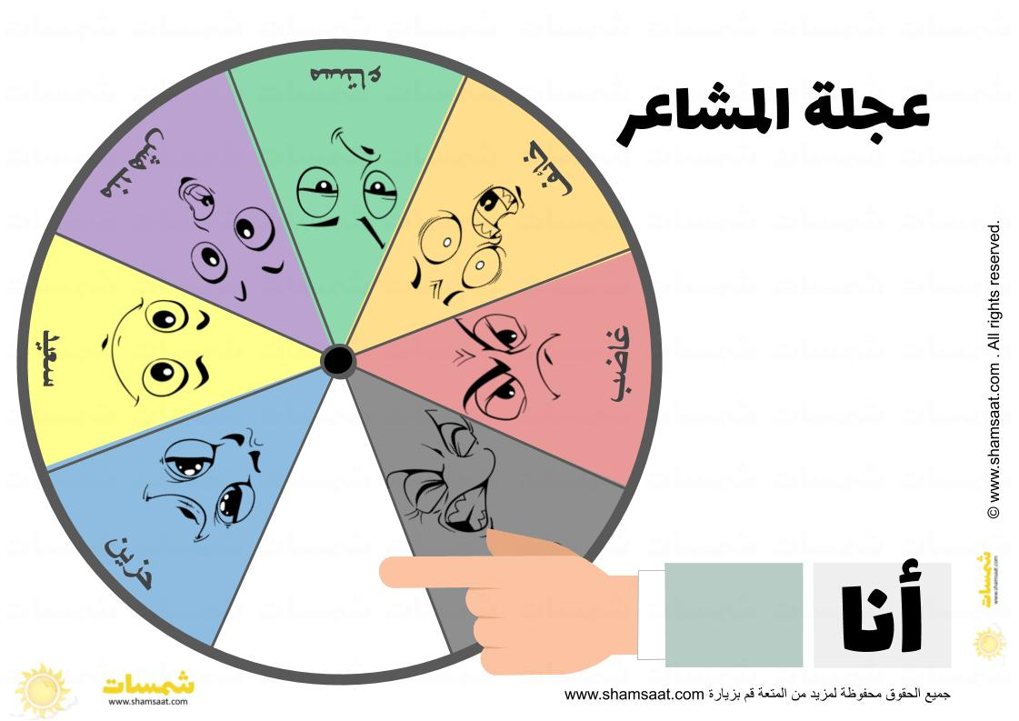
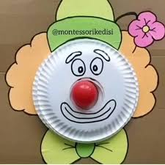
المراجعة:أ. يسرى شايع | الإعداد :أ. دينا وفيق محمد | يظهر مشاعر السعادة، الخوف، الحزن، أو الغضب عند تعرضه لمواقف معينة. رقم الهدف :2004 | الهدف
الفئة العمرية: 8_9 | مستوى الشدة: بسيطة | فئة الإعاقة : الاعاقة الذهنية | بيانات الهدف
الأنشطة الصفية: يقوم المعلم بعمل لعبة عجلة المشاعر مع الطلاب عمل تعبيرات مختلفه للمشاعر من الكرتون و الاوراق الملونة |  |  | كتاب الطالب
قصة الدب حبوب
اختى فله تبكى بسبب عقاب أمى لها
أختى فله حزينة لأنها لم تذاكر جيدا و رسبت بالامتحان
أنا فرحان لأانى نجحت فى امتحان اليوم
ذهبت لاختى و قلت لها اننى سأساعدها على المذاكرة و كنا فرحانين
السلام عليكم يا أصدقائى أنا الدب حبوب
التعبير عن الفرح والتعبير عن الحزن

Slide 3
يظهر مشاعر السعادة، الخوف، الحزن، أو الغضب عند تعرضه لمواقف معينة.
أهمية التعبير عن المشاعر
تصوير الطالب فى حالات مزاجية مختلفة و تعريف الطالب بمسمى كل شعور
ان يتعرف الطالب على كيفية التعبير عن مشاعره
تشجيع الطالب بالتعبير عن مشاعره و فهمها
استخدام بطاقات يمكن للطالب الاستعانه بها للتعبير عن مشاعره اذا كان لا يجيد التعبير لفظيا

Slide 4
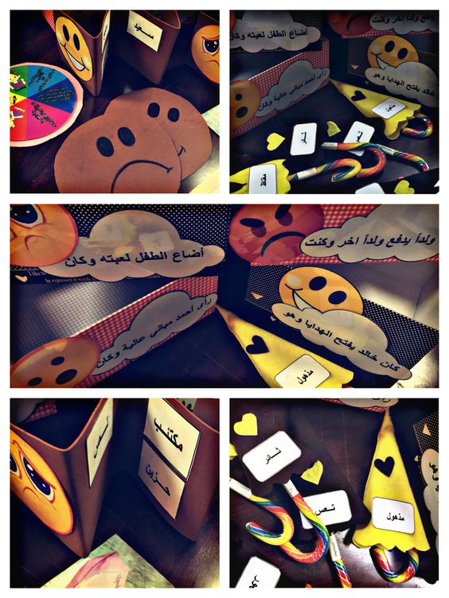
يظهر مشاعر السعادة، الخوف، الحزن، أو الغضب عند تعرضه لمواقف معينة. | الهدف
انشطه مهارية | المكونات
الانشطه الصفية عرض فيديوهات في تطبيق بعض تعبيرات المشاعر تنفيذ نشاط مظلة المشاعر (وجوه تعبر عن المشاعر على كل صندوق و بعض المواقف التى المصاحبة لكل شعور )
انشودة مشاعرى
https://www.youtube.com/watch?v=UX89spfvd0M&vl=ar

Slide 5
انشودة فلنعبر عن المشاعر
https://www.youtube.com/watch?v=d84unKpiTYE

Slide 6
الحصة الدراسية: الهدف الرئيسي هو أن يتمكن الطالب من التعبير عن مشاعره فى مواقف معينة أهداف أخرى: ان يفهم الطالب مسميات المشاعر و تشجيعة على التعبير عن ما بداخلة تشغيل الفيديو الخاص بالدرس. تنفيذ التمارين والأنشطة الصفية داخل الغرفة الصفية اجرائياً. عمل لوحة لمعرفة الحالة المزاجية لكل طالب، ونقوم بتعريف مسمى كل شعور ووصفه لهم. النشاط الرياضي ان يقوم الطالب بتقليد حركات المدرب مثل رفع اليدين عندما يكون سعيدا و القدمين عندما يكون غاضبا النشاط الفني: ان يقوم الطالب بالرسم بالرمل أو الدقيق على الطاولة للمشاعر المختلفة و التعرف عليها النشاط الموسيقى: ان يقوم الطالب بالضرب على الطبل عندما يحزن ان يقوم الطالب بتحريك الدف عندما يكون سعيدا | دليل للمعلم
إعطاء ولي الامر بعض التمارين الخاصة لتعليم الطالب كيفية التعبير عن مشاعرة | الواجب المنزلي
مجموعة تدريبات على الأيباد تتضمن: وضع علامة صح أو خطأ على الصور التى تعبير عن مشاعر الطالب تركيب مجموعات من الصور التى تعبر عن المشاعر المختلفة | تمارين الكترونية
متوسط : ان يتعرف الطالب على مسمى المشاعر جيد: ان يستخدم الطالب البطاقات المشاعر المختلفة للتعبير عن مشاعره مرتفع : ان يتمكن الطالب من التعبير عن مشاعرة بشكل جيد | التقييم
https://wordwall.net/resource/2900199

Slide 7
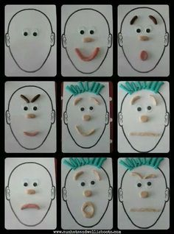
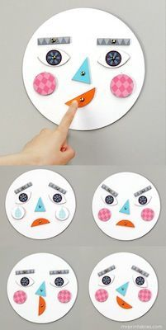
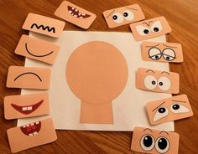
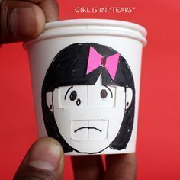
انشطة صفية

